Slide 1
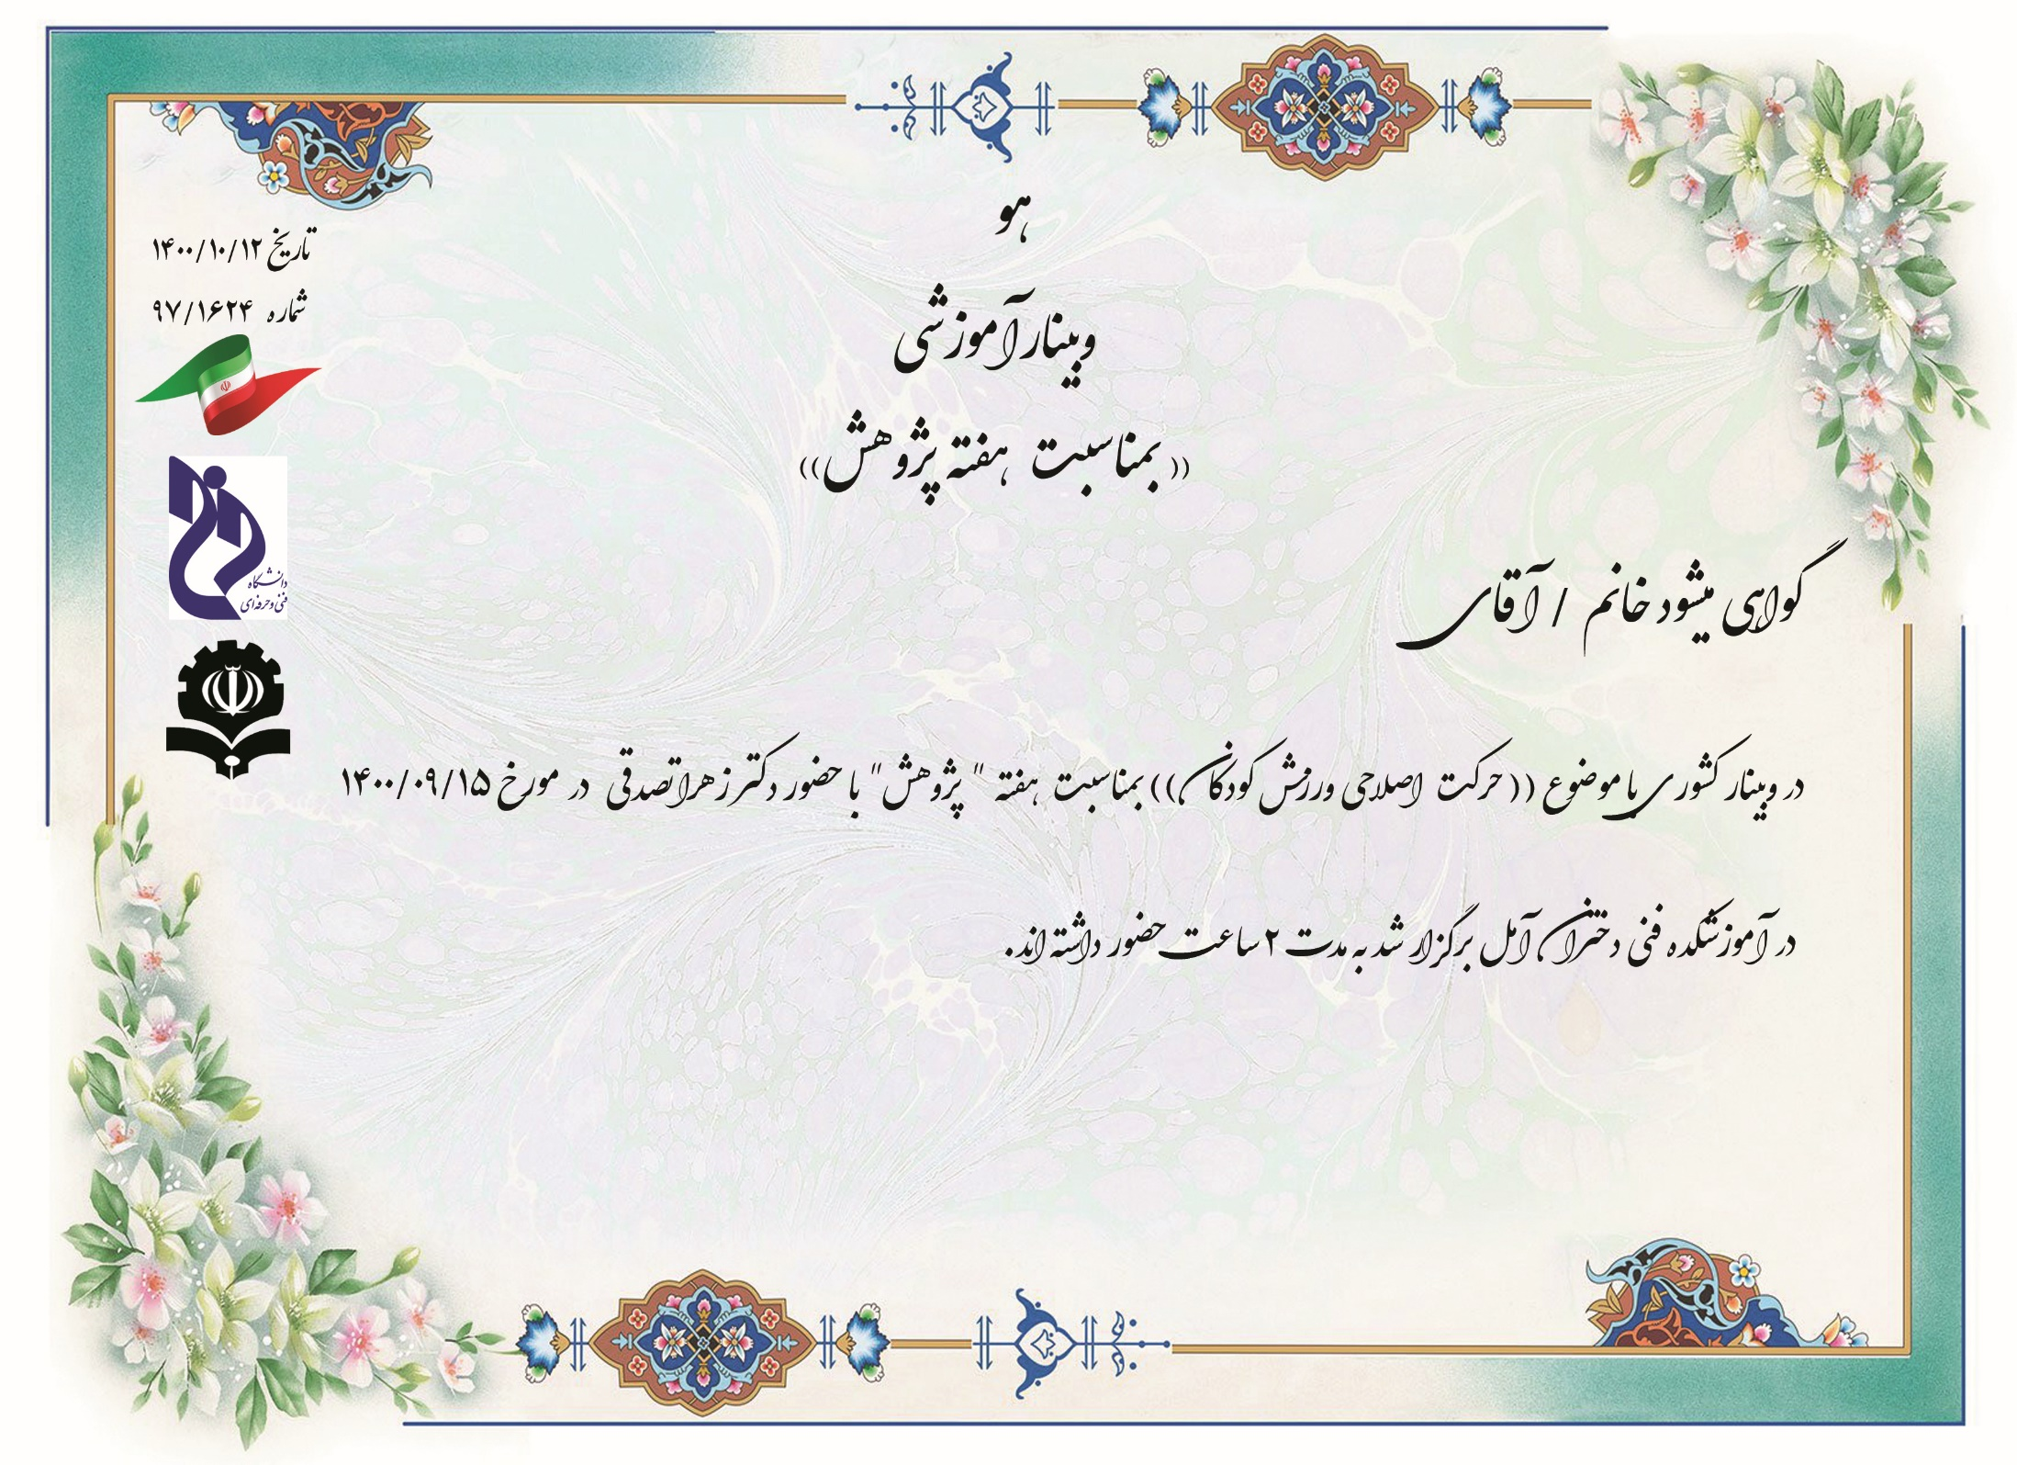
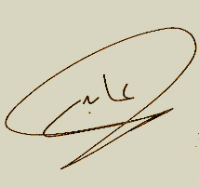

مولود ملکی دلارستاقی
مریم عابدی
رئیس آموزشکده فنی و حرفه ای دختران آمل

Slide 2
سیده مریم انتظاری سرشکه
مریم عابدی
رئیس آموزشکده فنی و حرفه ای دختران آمل

Slide 3
محدثه نجفیان زاده نجف آبادی
مریم عابدی
رئیس آموزشکده فنی و حرفه ای دختران آمل

Slide 4
انسیه آذرکمند
مریم عابدی
رئیس آموزشکده فنی و حرفه ای دختران آمل

Slide 5
مریم گرامی فرد
مریم عابدی
رئیس آموزشکده فنی و حرفه ای دختران آمل

Slide 6
میثم معتمدی
مریم عابدی
رئیس آموزشکده فنی و حرفه ای دختران آمل

Slide 7
معصومه مددی
مریم عابدی
رئیس آموزشکده فنی و حرفه ای دختران آمل

Slide 8
حسن عزیزی درونکلائی
مریم عابدی
رئیس آموزشکده فنی و حرفه ای دختران آمل

Slide 9
فاطمه صالح پور
مریم عابدی
رئیس آموزشکده فنی و حرفه ای دختران آمل

Slide 10
نیلوفر صالحی
مریم عابدی
رئیس آموزشکده فنی و حرفه ای دختران آمل

Slide 11
مریم اکبری
مریم عابدی
رئیس آموزشکده فنی و حرفه ای دختران آمل

Slide 12
شیما نوروزی
مریم عابدی
رئیس آموزشکده فنی و حرفه ای دختران آمل

Slide 13
محمد دوزنده طبرستانی
مریم عابدی
رئیس آموزشکده فنی و حرفه ای دختران آمل

Slide 14
یاسر اکبری
مریم عابدی
رئیس آموزشکده فنی و حرفه ای دختران آمل

Slide 15
حرمت جمشید نژاد
مریم عابدی
رئیس آموزشکده فنی و حرفه ای دختران آمل

Slide 16
سعیدنشومی
مریم عابدی
رئیس آموزشکده فنی و حرفه ای دختران آمل

Slide 17
بتول قاسمی
مریم عابدی
رئیس آموزشکده فنی و حرفه ای دختران آمل

Slide 18
سعیده شهریاری
مریم عابدی
رئیس آموزشکده فنی و حرفه ای دختران آمل

Slide 19
ناصرنجفی
مریم عابدی
رئیس آموزشکده فنی و حرفه ای دختران آمل

Slide 20
سلیمان نوروزی
مریم عابدی
رئیس آموزشکده فنی و حرفه ای دختران آمل

Slide 21
مژده موسویان
مریم عابدی
رئیس آموزشکده فنی و حرفه ای دختران آمل

Slide 22
سید کاظم یوسفی ریکنده
مریم عابدی
رئیس آموزشکده فنی و حرفه ای دختران آمل

Slide 23
سید محسن رجبیان
مریم عابدی
رئیس آموزشکده فنی و حرفه ای دختران آمل

Slide 24
سمیه عباسی
مریم عابدی
رئیس آموزشکده فنی و حرفه ای دختران آمل

Slide 25
محمد صادق مهری خنکداری
مریم عابدی
رئیس آموزشکده فنی و حرفه ای دختران آمل

Slide 26
مهسا نجارتبار بیشه
مریم عابدی
رئیس آموزشکده فنی و حرفه ای دختران آمل

Slide 27
مهین فاضلی فر
مریم عابدی
رئیس آموزشکده فنی و حرفه ای دختران آمل

Slide 28
عمران احمدنژاد چهره
مریم عابدی
رئیس آموزشکده فنی و حرفه ای دختران آمل

Slide 29
سالار هاشمپور
مریم عابدی
رئیس آموزشکده فنی و حرفه ای دختران آمل

Slide 30
زینب کیاسالار
مریم عابدی
رئیس آموزشکده فنی و حرفه ای دختران آمل

Slide 31
عباس حسین زاده
مریم عابدی
رئیس آموزشکده فنی و حرفه ای دختران آمل

Slide 32
احمد باقری
مریم عابدی
رئیس آموزشکده فنی و حرفه ای دختران آمل

Slide 33
مریم ذبیحی
مریم عابدی
رئیس آموزشکده فنی و حرفه ای دختران آمل

Slide 34
هادی یزدانی
مریم عابدی
رئیس آموزشکده فنی و حرفه ای دختران آمل

Slide 35
مهدیه قربانی
مریم عابدی
رئیس آموزشکده فنی و حرفه ای دختران آمل

Slide 36
یاسمن طاهری
مریم عابدی
رئیس آموزشکده فنی و حرفه ای دختران آمل

Slide 37
مائده خندابی
مریم عابدی
رئیس آموزشکده فنی و حرفه ای دختران آمل

Slide 38
سهیلا محسن پور
مریم عابدی
رئیس آموزشکده فنی و حرفه ای دختران آمل

Slide 39
صدیقه سیفی اسکی
مریم عابدی
رئیس آموزشکده فنی و حرفه ای دختران آمل

Slide 40
مریم صداقت
مریم عابدی
رئیس آموزشکده فنی و حرفه ای دختران آمل

Slide 41
مائده کمانی فرح آبادی
مریم عابدی
رئیس آموزشکده فنی و حرفه ای دختران آمل

Slide 42
محبوبه کفشگر
مریم عابدی
رئیس آموزشکده فنی و حرفه ای دختران آمل

Slide 43
نسیم مظلومی
مریم عابدی
رئیس آموزشکده فنی و حرفه ای دختران آمل

Slide 44
صبا حسین پور
مریم عابدی
رئیس آموزشکده فنی و حرفه ای دختران آمل

Slide 45
ساینا ابدی
مریم عابدی
رئیس آموزشکده فنی و حرفه ای دختران آمل

Slide 46
تبسم رضایی
مریم عابدی
رئیس آموزشکده فنی و حرفه ای دختران آمل

Slide 47
زهرا حسینی
مریم عابدی
رئیس آموزشکده فنی و حرفه ای دختران آمل

Slide 48
سارا خیری
مریم عابدی
رئیس آموزشکده فنی و حرفه ای دختران آمل

Slide 49
سیده زهرا برارنیا اطاقسرا
مریم عابدی
رئیس آموزشکده فنی و حرفه ای دختران آمل

Slide 50
ویدا طالبی
مریم عابدی
رئیس آموزشکده فنی و حرفه ای دختران آمل

Slide 51
ابراهیم رشیدزاده
مریم عابدی
رئیس آموزشکده فنی و حرفه ای دختران آمل

Slide 52
ابراهیم طالبی کبودی
مریم عابدی
رئیس آموزشکده فنی و حرفه ای دختران آمل

Slide 53
ابوالقاسم شهابی اتویی
مریم عابدی
رئیس آموزشکده فنی و حرفه ای دختران آمل

Slide 54
زهرا تصدقی
مریم عابدی
رئیس آموزشکده فنی و حرفه ای دختران آمل

Slide 55
اکرم السادات قنبری
مریم عابدی
رئیس آموزشکده فنی و حرفه ای دختران آمل

Slide 56
سحریاری
مریم عابدی
رئیس آموزشکده فنی و حرفه ای دختران آمل

Slide 57
پورفلاح
مریم عابدی
رئیس آموزشکده فنی و حرفه ای دختران آمل

Slide 58
حدیثه رمضانی
مریم عابدی
رئیس آموزشکده فنی و حرفه ای دختران آمل

Slide 59
حسن سعیدی
مریم عابدی
رئیس آموزشکده فنی و حرفه ای دختران آمل

Slide 60
حنانه رحمانی
مریم عابدی
رئیس آموزشکده فنی و حرفه ای دختران آمل

Slide 61
خاطره کاوه
مریم عابدی
رئیس آموزشکده فنی و حرفه ای دختران آمل

Slide 62
خیرالله مسلمی
مریم عابدی
رئیس آموزشکده فنی و حرفه ای دختران آمل

Slide 63
رضا رحیمی
مریم عابدی
رئیس آموزشکده فنی و حرفه ای دختران آمل

Slide 64
زهرا حیدرزاده
مریم عابدی
رئیس آموزشکده فنی و حرفه ای دختران آمل

Slide 65
زهرا عبدالله پور
مریم عابدی
رئیس آموزشکده فنی و حرفه ای دختران آمل

Slide 66
زینب آری براری
مریم عابدی
رئیس آموزشکده فنی و حرفه ای دختران آمل

Slide 67
زینب پورقاسم
مریم عابدی
رئیس آموزشکده فنی و حرفه ای دختران آمل

Slide 68
زینب جعفری
مریم عابدی
رئیس آموزشکده فنی و حرفه ای دختران آمل

Slide 69
ساره امیری
مریم عابدی
رئیس آموزشکده فنی و حرفه ای دختران آمل

Slide 70
ساغر احمدی
مریم عابدی
رئیس آموزشکده فنی و حرفه ای دختران آمل

Slide 71
سحر کلاردشتی
مریم عابدی
رئیس آموزشکده فنی و حرفه ای دختران آمل

Slide 72
المیرا درزی پور
مریم عابدی
رئیس آموزشکده فنی و حرفه ای دختران آمل

Slide 73
سها ابوالفتحی
مریم عابدی
رئیس آموزشکده فنی و حرفه ای دختران آمل

Slide 74
سید کاظم یوسفی
مریم عابدی
رئیس آموزشکده فنی و حرفه ای دختران آمل

Slide 75
سیدجلال جعفری
مریم عابدی
رئیس آموزشکده فنی و حرفه ای دختران آمل

Slide 76
سیده فاطمه زارع
مریم عابدی
رئیس آموزشکده فنی و حرفه ای دختران آمل

Slide 77
سیده مبینا طالب پور
مریم عابدی
رئیس آموزشکده فنی و حرفه ای دختران آمل

Slide 78
سیده مهدیه نبوی
مریم عابدی
رئیس آموزشکده فنی و حرفه ای دختران آمل

Slide 79
سیده نیلوفر موسوی
مریم عابدی
رئیس آموزشکده فنی و حرفه ای دختران آمل

Slide 80
صفیه عبدی
مریم عابدی
رئیس آموزشکده فنی و حرفه ای دختران آمل

Slide 81
عباس حسین زاده
مریم عابدی
رئیس آموزشکده فنی و حرفه ای دختران آمل

Slide 82
علی یاری خنکداری
مریم عابدی
رئیس آموزشکده فنی و حرفه ای دختران آمل

Slide 83
فاطمه احمدی
مریم عابدی
رئیس آموزشکده فنی و حرفه ای دختران آمل

Slide 84
فاطمه اکبری لداری
مریم عابدی
رئیس آموزشکده فنی و حرفه ای دختران آمل

Slide 85
فاطمه خدادوست
مریم عابدی
رئیس آموزشکده فنی و حرفه ای دختران آمل

Slide 86
فاطمه راعی
مریم عابدی
رئیس آموزشکده فنی و حرفه ای دختران آمل

Slide 87
فاطمه زمان زاده
مریم عابدی
رئیس آموزشکده فنی و حرفه ای دختران آمل

Slide 88
فاطمه غلامی
مریم عابدی
رئیس آموزشکده فنی و حرفه ای دختران آمل

Slide 89
فاطمه غلامی چمازی
مریم عابدی
رئیس آموزشکده فنی و حرفه ای دختران آمل

Slide 90
فاطمه ملاداودی
مریم عابدی
رئیس آموزشکده فنی و حرفه ای دختران آمل

Slide 91
فاطمه میررحمانی
مریم عابدی
رئیس آموزشکده فنی و حرفه ای دختران آمل

Slide 92
فائزه عظیمی
مریم عابدی
رئیس آموزشکده فنی و حرفه ای دختران آمل

Slide 93
فائزه کلاته
مریم عابدی
رئیس آموزشکده فنی و حرفه ای دختران آمل

Slide 94
فرمیسک پارسانیانی
مریم عابدی
رئیس آموزشکده فنی و حرفه ای دختران آمل

Slide 95
فیروزه طاهری
مریم عابدی
رئیس آموزشکده فنی و حرفه ای دختران آمل

Slide 96
کوثر سلیمانی
مریم عابدی
رئیس آموزشکده فنی و حرفه ای دختران آمل

Slide 97
گلی
مریم عابدی
رئیس آموزشکده فنی و حرفه ای دختران آمل

Slide 98
مائده خندابی
مریم عابدی
رئیس آموزشکده فنی و حرفه ای دختران آمل

Slide 99
مائده جعفرزاده
مریم عابدی
رئیس آموزشکده فنی و حرفه ای دختران آمل

Slide 100
محمد کارگران
مریم عابدی
رئیس آموزشکده فنی و حرفه ای دختران آمل

Slide 101
مرسده صفری
مریم عابدی
رئیس آموزشکده فنی و حرفه ای دختران آمل

Slide 102
مرضیه افضلی
مریم عابدی
رئیس آموزشکده فنی و حرفه ای دختران آمل

Slide 103
مروارید محمود جانلو
مریم عابدی
رئیس آموزشکده فنی و حرفه ای دختران آمل

Slide 104
مریم ذبیحی
مریم عابدی
رئیس آموزشکده فنی و حرفه ای دختران آمل

Slide 105
مریم سبز علیپور شیاده
مریم عابدی
رئیس آموزشکده فنی و حرفه ای دختران آمل

Slide 106
مژگان بلوکی مقدم
مریم عابدی
رئیس آموزشکده فنی و حرفه ای دختران آمل

Slide 107
معصومه مفیدی
مریم عابدی
رئیس آموزشکده فنی و حرفه ای دختران آمل

Slide 108
مهدی قربان پور ولوکلائی
مریم عابدی
رئیس آموزشکده فنی و حرفه ای دختران آمل

Slide 109
مهدیه عجم
مریم عابدی
رئیس آموزشکده فنی و حرفه ای دختران آمل

Slide 110
مهدیه قربانی
مریم عابدی
رئیس آموزشکده فنی و حرفه ای دختران آمل

Slide 111
مهرانا نورباران
مریم عابدی
رئیس آموزشکده فنی و حرفه ای دختران آمل

Slide 112
نازنین میر خانی
مریم عابدی
رئیس آموزشکده فنی و حرفه ای دختران آمل

Slide 113
نجمه چرخاب
مریم عابدی
رئیس آموزشکده فنی و حرفه ای دختران آمل

Slide 114
ندا چهار دولی
مریم عابدی
رئیس آموزشکده فنی و حرفه ای دختران آمل

Slide 115
نرگس فرهودی
مریم عابدی
رئیس آموزشکده فنی و حرفه ای دختران آمل

Slide 116
نگار رمضانی
مریم عابدی
رئیس آموزشکده فنی و حرفه ای دختران آمل

Slide 117
نوروز علی ابراهیم زاده
مریم عابدی
رئیس آموزشکده فنی و حرفه ای دختران آمل

Slide 118
نیلوفر کهنسال
مریم عابدی
رئیس آموزشکده فنی و حرفه ای دختران آمل

Slide 119
هادی یزدانی
مریم عابدی
رئیس آموزشکده فنی و حرفه ای دختران آمل

Slide 120
هانیه قائدی
مریم عابدی
رئیس آموزشکده فنی و حرفه ای دختران آمل

Slide 121
وحیده خسروانی
مریم عابدی
رئیس آموزشکده فنی و حرفه ای دختران آمل

Slide 122
یاسمن طاهری
مریم عابدی
رئیس آموزشکده فنی و حرفه ای دختران آمل

Slide 123
دوستعلی دهقان چاچکامی
مریم عابدی
رئیس آموزشکده فنی و حرفه ای دختران آمل

Slide 124
ن
مریم عابدی
رئیس آموزشکده فنی و حرفه ای دختران آمل

